Slide 1


爲企業創造競爭優勢的最佳系統整合公司
報告人：酆偉寬 William

Slide 2
簡報大綱
關於凌羣
「智慧凌羣」一平台
「智慧凌羣」四應用
「智慧凌羣」六核心
代表客戶
案例分享
實習介紹

Slide 3

關於凌羣
創立日期
1975年
股票上市
2001年
員工人數
1,100人
主要業務
系統整合與專業服務
IT 顧問諮詢與教育訓練
軟、硬體銷售與維護服務
電子商務暨資訊安全解決方案
大型網路及無線網絡系統規劃與整合
服務領域
金控、電信、政府/國防、醫療、製造、教育
Notes:
1975年
上市公司
台灣前三大系統整合商
解釋系統整合為何? 教務行政(選課系統)
凌群發跡，交易所 -> 中心搓合
券商80%有業務往來
中華電信光纖
內政雲? 國防?
中華衛星? 地面系統監控
Grace建議
台灣證券交易所
搓合open，有沒有人買過股票

Slide 4

榮耀
凌羣自行開發產品獲「台灣精品獎」肯定 -智慧型服務機器人Ayuda(2021) ，榮獲銀質獎 -網路監控管理中心NETCenter(2021) -DBMaker雲端資料庫 (2013/2014/2015/2017/2020/2021)
獲SGS頒發2020年「資安管理卓越獎」
名列經濟部工業局成立50周年專書之 台灣產業發展代表廠商
凌羣自行開發DBMaker雲端資料庫 獲「台灣精品獎」(2013/2014/2015/ 2017/2020)
榮獲第25屆「國家品質獎-製造品質 典範獎」(2018)
凌羣雲端機器人Ayuda獲『2018年 系統整合輸出獎』(2018)
凌羣智慧服務機器人Ayuda獲「2017 雲端物聯網創新獎」冠軍(2017)
「企業專屬雲端機房代管服務-Pracla」榮獲 經濟部工業局評選為「2016雲端金項獎」(2016)
「開放式雲端企業專屬機房代管服務-OpenStack Pracla」獲頒「2016雲端物聯網創新獎」季軍(2016)
榮獲台灣智慧城市產業聯盟「系統整合輸出獎」(2016)
榮獲「卓越中堅企業獎」 (2014)
台灣雲端運算產業協會雲端創新競賽 「國產雲端資料中心組」第一名(2014)
榮獲亞太資通訊高峰會議「Taiwan ICT Best Practice」獎座(2010)
獲英國BSI標準機構「捍衛資訊安全 之最佳夥伴」(2006)
榮獲「產業科技發展優等獎」(1998)
榮獲「傑出資訊軟體獎」 (1993)

Slide 5

品質
通過ISO/IEC 27001:2013、 ISO/IEC20000-1:2018(2019)
通過個人資訊管理系統 「BS 10012:2017」認證 (2019)
通過國際軟體品質評鑑 「CMMI-DEV v1.2 Maturity Level 5」 (2011)
國內第一家挑戰通過 CMMI Level 5 國際軟體品質最高等級評鑑之廠商(2006)
獲英國BSI標準機構「捍衛資訊安全之最佳夥伴」(2006)
通過「ISO 9001:2000」 (2003)/「ISO 9001:1994」認證 (2000)
通過「 ISO 9002:1994」(1999)/ 「ISO 9002」認證 (1996)

Slide 6
簡報大綱
關於凌羣
「智慧凌羣」一平台
「智慧凌羣」四應用
「智慧凌羣」六核心
代表客戶
案例分享
實習介紹

Slide 7






「智慧凌羣」平台-SYSCOM ABC
系統整合領軍，凌羣瞄準全球IT趨勢
雲端應用與服務
凌羣行動異質整合平台
SYSCOM
ABC
雲端產能利用率 模型及系統
日商大型商場雲端機房
警政雲、環境雲
Apps開發與後端 系統整合
Cloud
Apps
Big Data
巨量資料分析服務
協助警方偵破重大刑事案件

Slide 8
簡報大綱
關於凌羣
「智慧凌羣」一平台
「智慧凌羣」四應用
「智慧凌羣」六核心
代表客戶
案例分享
實習介紹

Slide 9



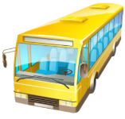
「智慧凌羣」四大應用
公共安全
智慧醫療
智慧水電
智慧交通

Slide 10
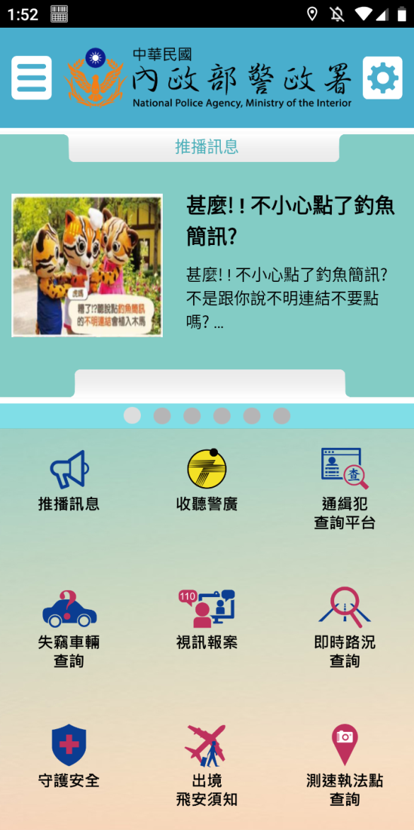

公共安全/警政服務Apps全程守護民眾安全
上線以來突破
158萬人次 下載
110報案定位、165反詐騙、
113婦幼專線、警廣路況、
案件受理、違規拖吊查詢等
12大功能。

Slide 11






公共安全/警政署AI情資推薦
建置情資網脈視覺化分析工具，提供即時跨事件情資關聯分析
使用者
使用者
辦案員警
各警察機關主管
警署資訊室
警署長官
AI福爾摩斯情資推薦
AI福爾摩斯情資推薦
智慧分析決策
支 援 系 統
智慧分析決策
支 援 系 統
案件管理系統資料介接
情資網脈
視覺化分析工具
非結構化資料
智慧化分析
偵查行為分析
事件歷程分析
強化既有功能
ETL檢核機制
於親友網脈、共犯網脈、等功能，進行情資推薦
接收AI福爾摩斯系統所推薦的偵查情資
個人案件功能偵辦資訊可連結智慧分析決策支援系統，取得事件歷程分析結果
介接 AI 福爾摩斯圖運算引擎
事件情資資料之呈現與使用者操作介面
案情描述智能分析功能
案件描述圖形化分析功能
強化搜尋引擎之電話搜尋功能
強化事件歷程功能
強化刑案流程圖之自動跳轉功能
資料檢核機制
執行ETL規則檢核
提送ETL檢核機制成果報告
情資蒐尋
引 擎
AI福爾摩
斯系統
情資蒐尋
引 擎
關鍵字擷取
關鍵字解析
多語系檢索
AI福爾摩
斯系統
情資智能運算處理機器人
智慧化排名
詞庫建立
語意關係
關鍵字詞模組
智慧化比對
中文名詞
詞性標記
多樣化檢索語法
事件情資整合處理
偵查情資自動化萃取
既有各種資料來源
既有各種資料來源
犯罪偵查情資資料庫
犯罪偵查情資資料庫
新日誌系統
情資資料匯入及
整 合
新日誌系統
情資資料匯入及
整 合
人口系統
治安顧慮人口
大陸地區人民系統
資
料
轉
置
歷程資料
人
案
性侵害
防治系統
ETL
新日誌
E化報案
刑案系統
車
衍生資料
關係資料
不良幫派資料
第三、四級毒品
交通違規等系統
非結構
化資料
其他
物
Notes:
以貴署既有智慧分析決策支援系統為基礎，建置網頁式(Web-based) 情資網脈視覺化分析工具，
並擴充非結構化資料智慧化分析功能，強化既有功能及ETL檢核機制，以下將逐一說明

Slide 12
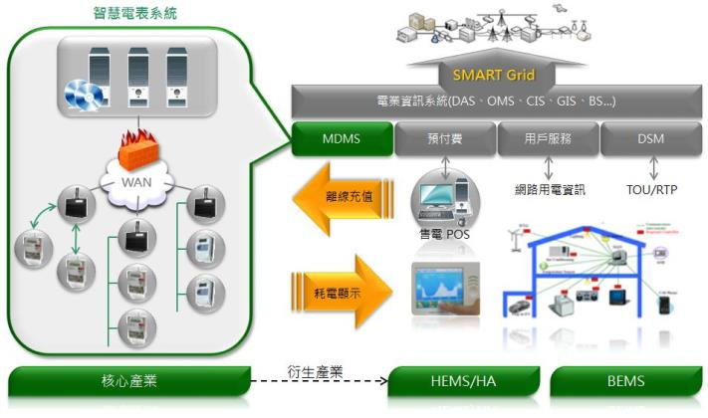
智慧水電/智慧電網系統
智慧電表系統與配電管理、停電管理、客戶服務、 地理資訊(GIS)、 帳務…等系統整合後，協助客戶了解其用電行為、進行需量控制。

Slide 13
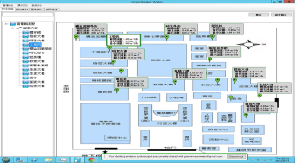
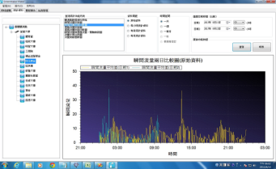
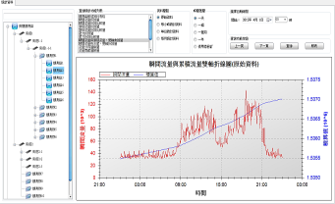
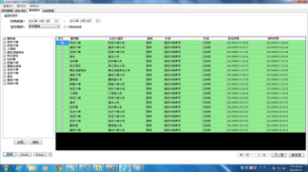
智慧水電/水資源監測
即時總覽
瞬間流量比較
瞬間流量與累積流量比較
異常用水警示
Notes:
智慧監控 -> 智慧關懷

Slide 14
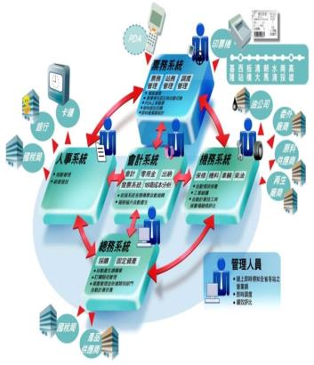
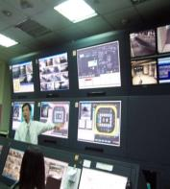
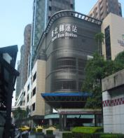
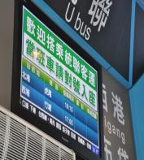
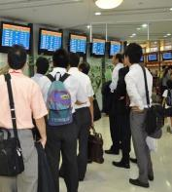
智慧交通
國道客運業資訊管理系統
智慧型轉運站資訊系統
Notes:
一進來RFID監控
監控中心
AI影像辨識
行控中心
建置

Slide 15
簡報大綱
關於凌羣
「智慧凌羣」一平台
「智慧凌羣」四應用
「智慧凌羣」六核心
代表客戶
案例分享
實習介紹

Slide 16









「智慧凌羣」六核心
專業資訊
委外服務
雲端系統 整合服務
智慧凌羣
六核心
雲端專案管理平台
(產能利用率)
資訊安全
核心技術研發
國際大廠代理經銷及
技術服務

Slide 17
核心一、雲端系統整合服務
技術評估、服務規劃、應用架構設計、服務平台 部署、系統測試調校
產品/服務
雲端管理與資訊安全
雲端應用系統
VDI Microsoft Office 365
Microsoft Azure DBMaker雲端資料庫
雲端專案管理平台SDPM CSF產能利用率
虛擬化
VMware
Microsoft Hyber-V
伺服器
伺服器
伺服器
HPE Server Cisco UCS
QCT
儲存設備
HPE Storage / 3PAR NetApp
Dell EMC NexentaStor
網路設備
Cisco HPE Aruba
Brocade
Micro Focus BMC
Microsoft System Center TrendMicro

Slide 18
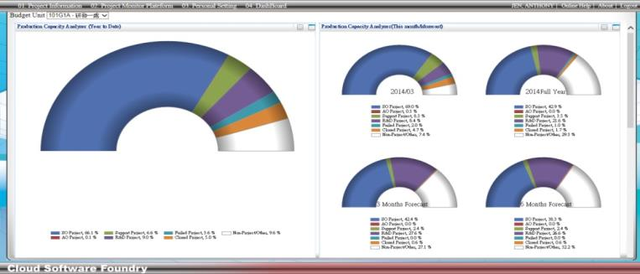
核心二、雲端專案管理平台(產能利用率CSF)
率先將製造業的產能利用率概念應用在軟體開發上，因為Define、量化、最佳化，才能充分運用CSF掌握軟體開發的效率和品質。
Currently
部門產能效率分析
全年度
部門產能效率分析
Year-to-date產能分析
未來三個月
部門產能效率分析
未來六個月
部門產能效率分析

Slide 19










核心三、核心技術研發
滿足各式創新開發應用、SaaS雲端服務，及大數據 分析儲存之需求
WWW
網站營運 系統
金融業
B2B
B2C
CloudDB
商業銀行支行 管理系統
創投管理系統
印鑑管理 系統
雲端資料庫
私有雲
公有雲
混合雲
輿情分析系統
食品產業巨量資料 分析平台
市場分析、交易 監控系統
環保巨量資料共享 平台
客運汽車管理系統
轉運站營運管理系統
站務營運資訊系統
旅客資訊管理系統
交通業
巨量資料庫
EIP系統
ERP系統
庫存控制系統
會計、應付/應收 賬款系統
網路監視系統
店舗管理系統
FAX server系統
EDI資料交換系統
加油站 POS 管理系統
Dmsync資料同步系統
製造業
Bundle 系統
手持設備 同步

Slide 20
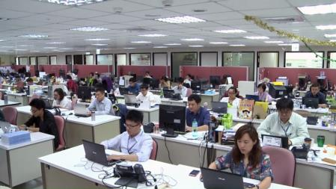
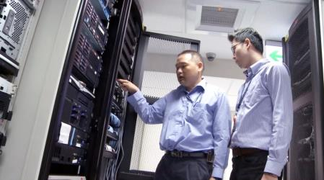
核心三、核心技術研發
涵蓋通訊、網路管理及資料庫核心引擎…等的核心 技術研發能量暨成果，探索了國內資訊服務廠商無人可及的核心奧秘。

Slide 21






































核心四、國際大廠代理經銷及技術服務
Cloud
Unified Communication
雲端運算
大數據
金融 解決方案
政府與國防 解決方案
Storage & Backup
交通運輸 解決方案
Cisco (UCS)
證券期貨 解決方案
Servers
電信網路
解決方案
資訊安全 解決方案
委外開發
方案
醫療
解決方案
企業運用 解決方案
Software
Networking
Security
Notes:
代理世界no1的產品
舉個例子

Slide 22


















核心五、資訊安全
End Point
NGFW/
NGIPS
IOT/OT
APT
NAC
Cloud
Security
DBF/ WAF
DDoS
DNS
防火牆
WAF/
程式碼檢測
SIEM
Log/側錄
Notes:
資安堡壘 分層?
DDOS -> APT
各領域實作、規劃

Slide 23
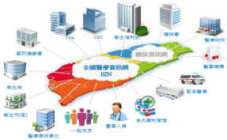
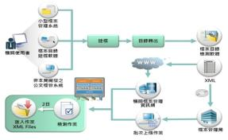
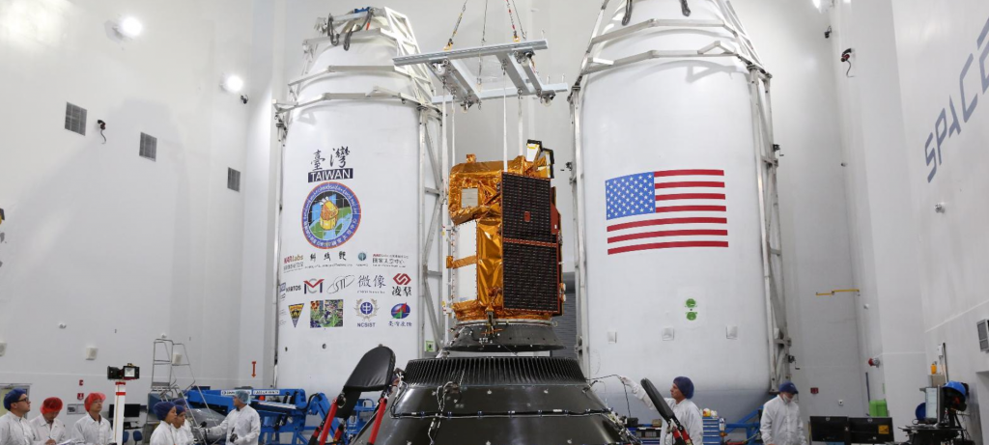
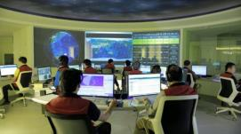
核心六、專業整體資訊委外服務
衛生福利部醫療網服務中心
委外服務
檔案管理局 全國資訊系統委外服務
國家太空中心委外服務
參與國家衛星地面控制系統建置，派遣專業人員進駐國家太空中心駐點操作
圖片資料來源：國家太空中心提供

Slide 24
簡報大綱
關於凌羣
「智慧凌羣」一平台
「智慧凌羣」四應用
「智慧凌羣」六核心
代表客戶
案例分享
實習介紹

Slide 25



















代表客戶 – 銀行及保險
※客戶名稱依銀行及保險，照字首筆畫數排列

Slide 26

















代表客戶 - 證券期貨
※客戶名稱依照字首筆畫數排列

Slide 27









代表客戶－電信網路
※客戶名稱依照字首筆畫數排列

Slide 28














代表客戶－醫療領域
新北市衛生局等各
縣市鄉鎮衛生局/所
※客戶名稱依照字首筆畫數排列

Slide 29






















專業領域及指標性客戶－製造業
※客戶名稱依照字首筆畫數排列

Slide 30





















代表客戶－政府單位及各級學校(一)
臺北市明湖國民小學
財政部
※客戶名稱依照字首筆畫數排列
Notes:
中央到地方都有

Slide 31










代表客戶－政府單位及各級學校(二)
國防部後備司令部
國防部陸軍司令部
環保署化學局
警察機械修理廠
※客戶名稱依照字首筆畫數排列

Slide 32
簡報大綱
關於凌羣
「智慧凌羣」一平台
「智慧凌羣」四應用
「智慧凌羣」六核心
代表客戶
案例分享
實習介紹

Slide 33
案例分享
5G智慧交通
家樂福
陸軍司令部-共通作業平台
第三代政府採購網

Slide 34
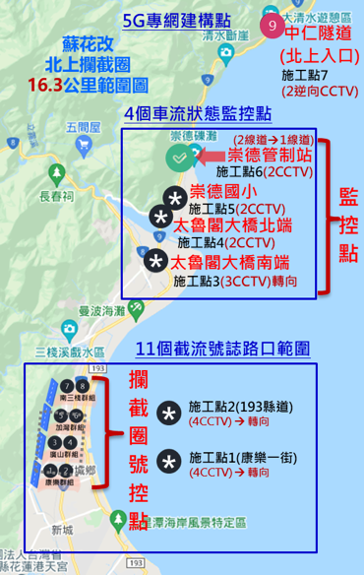



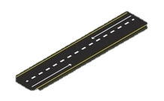
5G智慧交通案例分享
1
２
５
６
崇德管制站
(1CCTV)
5G公網
→智慧辨識
康樂群組
加灣群組
*
崇德國小監控點
３
４
７
８
*
太魯閣大橋南端監控點
９
17個截流號誌路口範圍
5G公網
→動態號控
廣山群組
南三棧群組
中仁隧道
(南端)
5G專網
→特殊車輛辨識
6KM
(5G公網)
10.3KM
11.4KM
1
８
(5G專網)
９
康樂181K+900
193縣道
176K+200
崇德管制站
中仁隧道
(南端)
Notes:
5G交通創新獎 第一名

Slide 35
家樂福案例分享
電商平台－三大核心
以「消費者為核心」
發動新零售虛實整合新時代
Commerce Cloud
整合Salesforce Commerce Cloud，幫助零售商營造人性化的無縫客戶體驗，從購物、訂單履行到客戶服務全程囊括。 預測性智能採用創新數據科技。而Salesforce強大的合作夥伴生態系統則可從規劃、發布及後續階段確保滿意度和業務增長。
OMS Cloud
從商品、庫存、訂單等各項虛實店舖的資料都能完善整併，輕鬆實現全通路會員經營到多店營運，支持在地及國際金流、物流串接服務，提供海內外顧客最便利的付款及送貨服務，加速消費者完成下單交易。
SPM Cloud
B2B2C模式電子商務系統，支援平臺自營與供應商店鋪共存的模式。整合供應商打造線上線下一體化多商戶商城系統生態圈。

Slide 36



家樂福案例分享
雲端服務應用俱全
雲端服務多元
整合監控
效能高
技術串接 客製調整
Autoscale 自動擴充
Api 串接技術
快速彈性整合
不擔心閒置
不怕爆量過載
36
Notes:
一般電商
上線後 中元節 167%

Slide 37
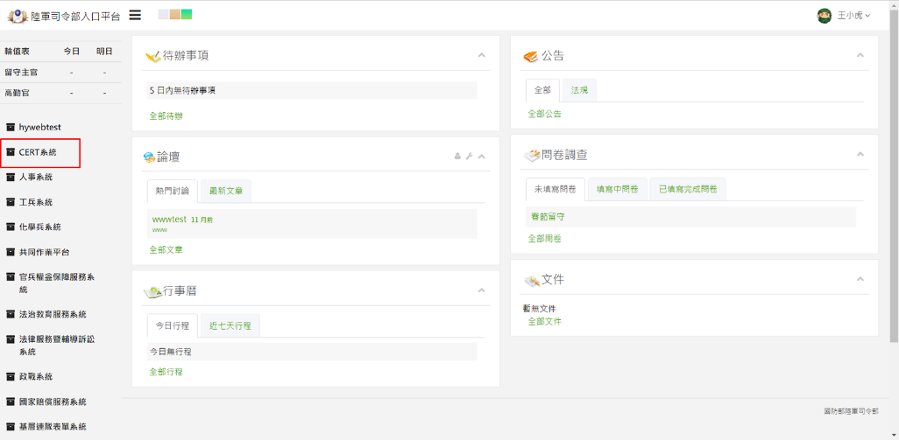
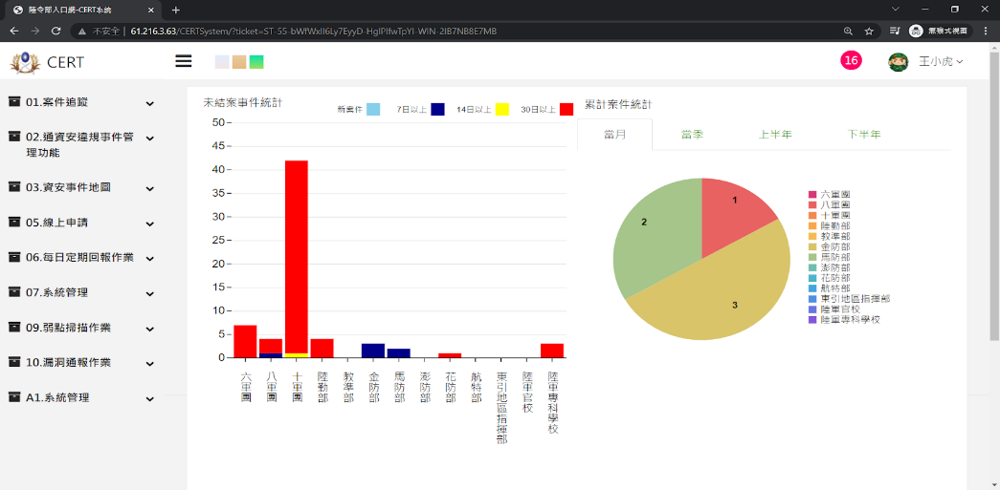
陸軍司令部-共通作業平台
包含入口網、SSO、人事系統、政戰系統、通資電系統、主計、情報、戰訓、CERT、教務行政…等共計13 項AP
.NET 技術
ASP.NET MVC
Entity Framework
MS SQL Server
Notes:
MIS3.0

Slide 38
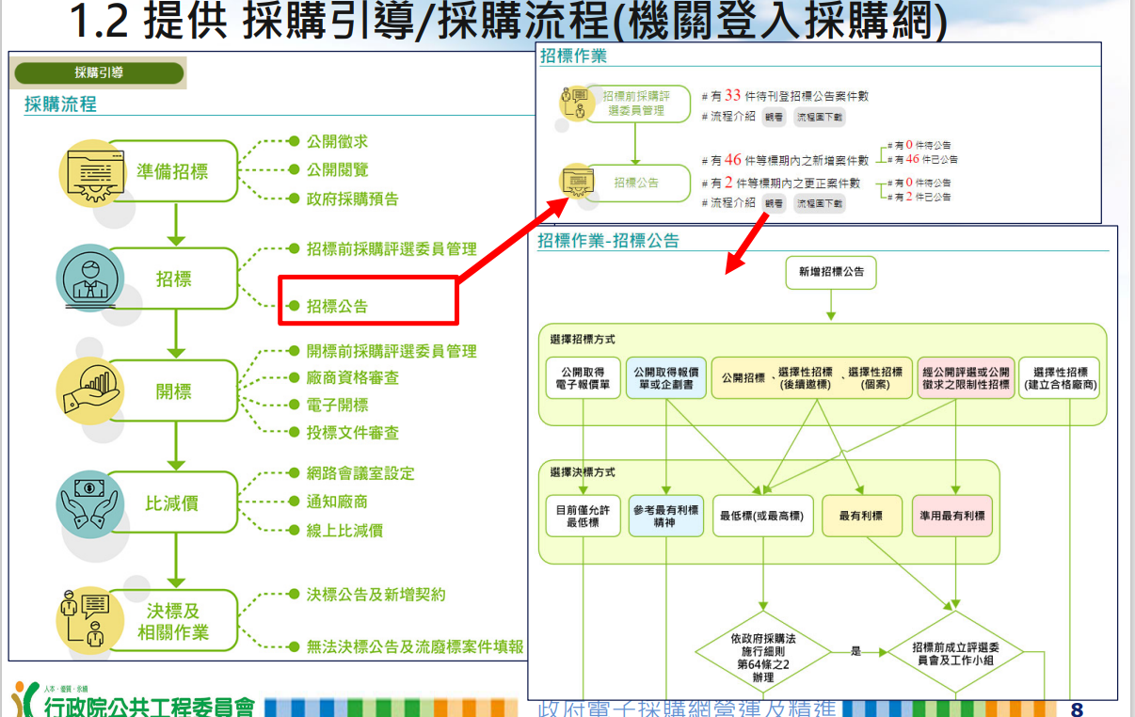
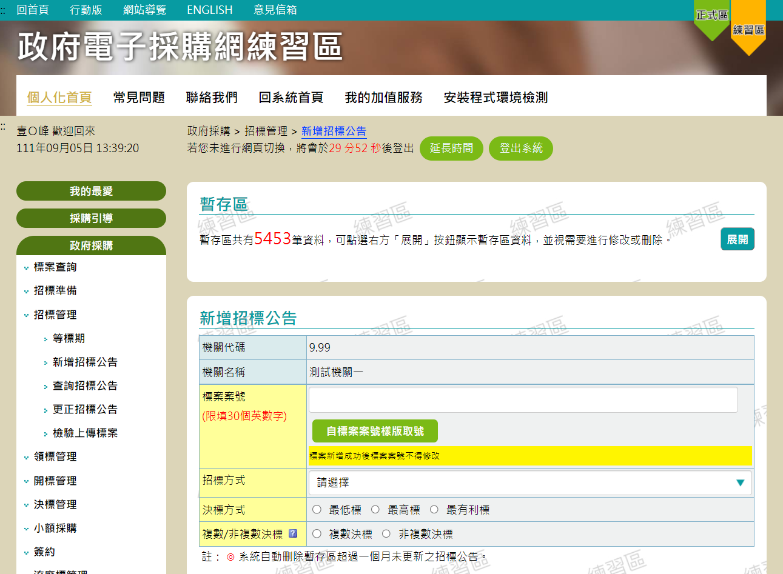
第三代政府採購網
Java 技術
Spring
Spring Boot
Spring MVC
Spring JPA
前端
JQuery
Oracle

Slide 39
簡報大綱
關於凌羣
「智慧凌羣」一平台
「智慧凌羣」四應用
「智慧凌羣」六核心
代表客戶
案例分享
實習介紹

Slide 40
實習介紹-培訓規劃
【第一階段】新人訓練及一般技能訓練
了解公司組織制度、團隊文化
學習開發技術
熟悉軟體開發程序
參與不同性質工作
【第二階段】專業職能訓練及跨領域的職場學習
參與多面向研發
培養分析架構能力
熟稔軟體工程常規
參與測試與驗證工作
參加各類技術研討會
【第三階段】獨立作業能力的培養
負責單一模組的研發工作
軟體研發製程的進階訓練
團隊領導能力之培養發展
Notes:
【第一階段】新人訓練及一般技能訓練
1.了解公司組織制度：包括公司組織、規章制度、經營理念、營運概況、公司文化、工作倫理、
品質政策、員工福利、OA/MIS系統操作等認識。
2.強化學習開發技術：提供開發標準與規範、範例程式予同仁參考，並陸續分派簡易程式，透
過工作學習方式養成良好的開發技能與習慣，資深同仁與主管亦從旁指導與協助。
3.熟悉軟體開發程序：使研發人員熟悉相關軟體製程表單的填寫，善用公司ERP系統
（含工作日誌、CMMI Level 5專案管理系統、Bug Report System、知識管理系統）。
4.學習自動開發工具：含開發工具（Java/.Net IDE、Modeling Tool）、Unit Test工具、構型管理
工具、Auto Build環境、Auto Test環境、系統測試環境。
5.參與不同性質工作：同時安排相關訓練課程，使研發人員熟悉所需的開發流程，並做為後續
工作生涯及培訓規劃的調整參考。
【第二階段】專業職能訓練及跨領域的職場學習
1.參與多面向研發：依據公司研發策略與需要，指派協助參與不同的研發小組的開發工作，從
最基層程式撰寫工作，累積開發技能，進而培養研究能力與整合能力。
2.培養分析架構能力：指派負責既有研發產品維護工作，訓練與培養維護能力，進而分析原有
架構、設計之優、缺點，提出改善建議。
3.熟稔軟體工程常規：本公司有各領域的技術顧問與CMMI輔導顧問，會依照工作性質，給予
不定期指導或施以相關訓練，以加強對技術、軟體開發程序與品質的概念。
4.參與測試與驗證工作：建立品質價值觀與認知，進而調整自我的工作習慣與模式。
5.參加各類技術研討會：公司內部會不定期舉辦各類的研討會與原廠訓練課程，或參與相關的
資訊展覽與會議，藉以學習先進技術，進而提升創新的研發能力。
【第三階段】獨立作業能力的培養
1.負責單一模組的研發工作：負責規劃、分析、設計、開發、測試、包裝出貨等過程。
2.軟體研發製程的進階訓練：包括擬訂計畫、實施計畫管理、需求管理、架構設計、測試等，
並指派資深同仁與流程稽核同仁從旁指導。
3.團隊領導能力之培養發展：除了在專業技能上的持續性養成之外，也會不定期安排溝通技
巧、人際關係、團隊合作、時間管理、績效管理、領導統馭、激勵技巧、策略規劃、專案管理、
組織發展等訓練機會。

Slide 41
實習介紹-使用技術
Web開發框架：
.NET MVC
Spring MVC
軟體開發工具：
.NET C#
Java
PHP
軟體版本控制：
SVN
軟體開發方法論：
SCRUM
前端框架：
Node JS
Vue JS
React Native
JavaScript
JQuery
HTML
Bootstrap
CSS
資料庫：
SQL server
Oracle database
Entity framework
軟體測試工具：
JMeter
HP LoadRunner
軟體部署及管理：
Jenkins
Container
IIS

Slide 42
實習職缺
開發工程師
協助專案進行系統開發工作
程式開發、測試、封裝與佈署、問題排除
採用.Net、Java、SQL、HTML、CSS..等技術
測試工程師
協助專案進行系統測試工作
測試案例設計/腳本製作
功能測試與測試報告
自動化測試/壓力測試
實習內容可依據實習生能力以及意願調整

Slide 43

敬請指教
www.syscom.com.tw
www.syscom.com.tw

